Slide 1
Tehtävä

Slide 3
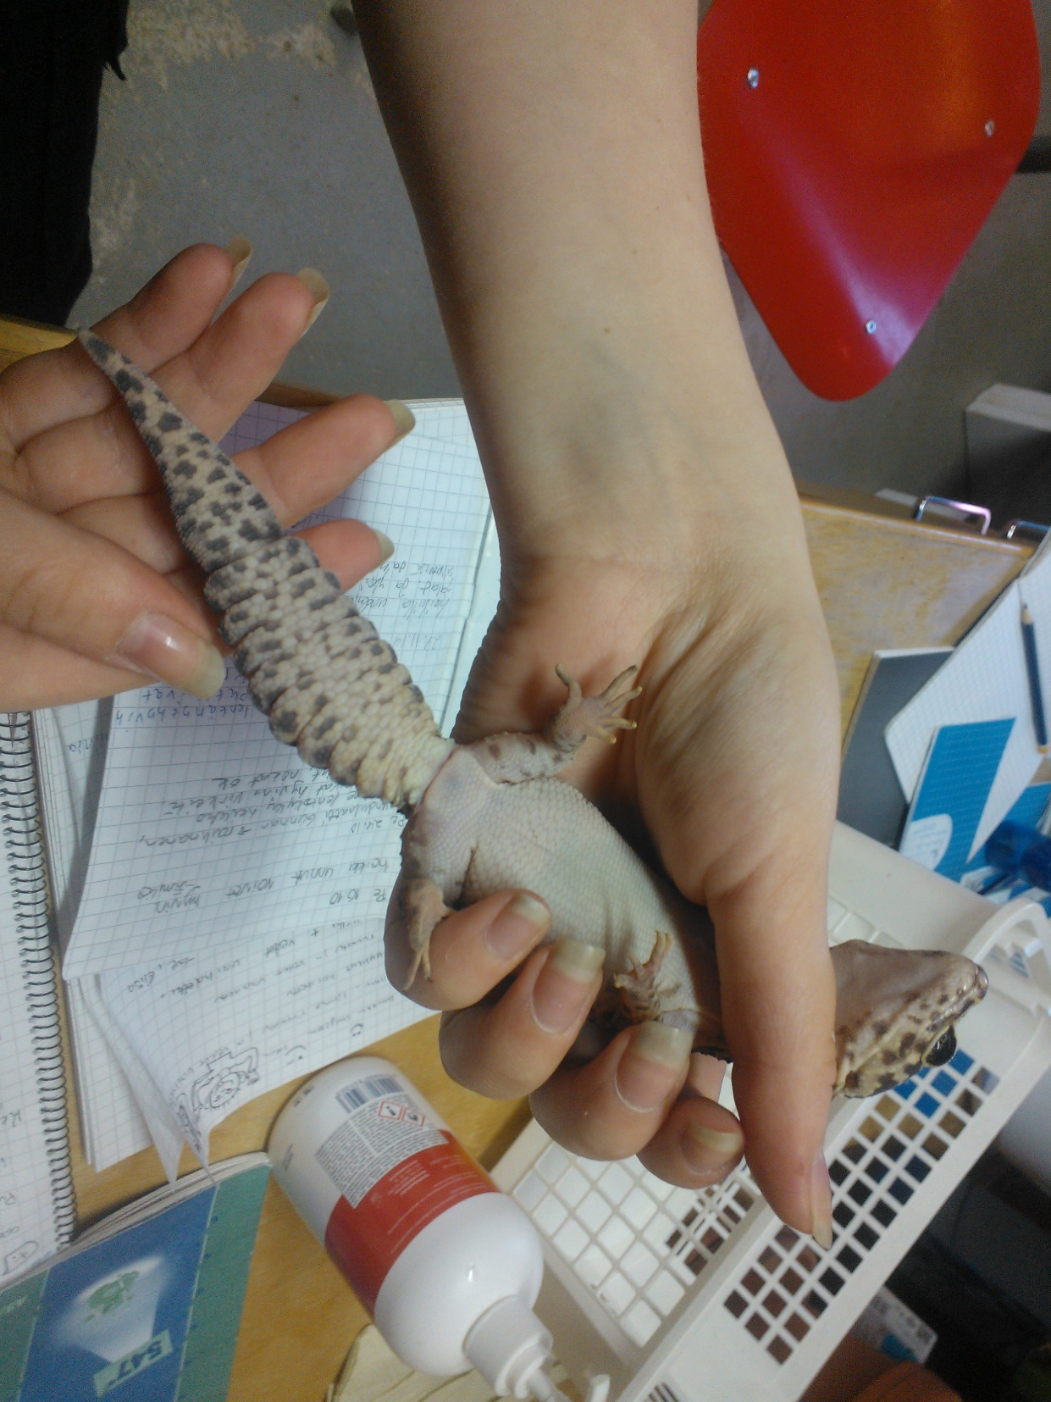
Leopardigekko

Slide 4
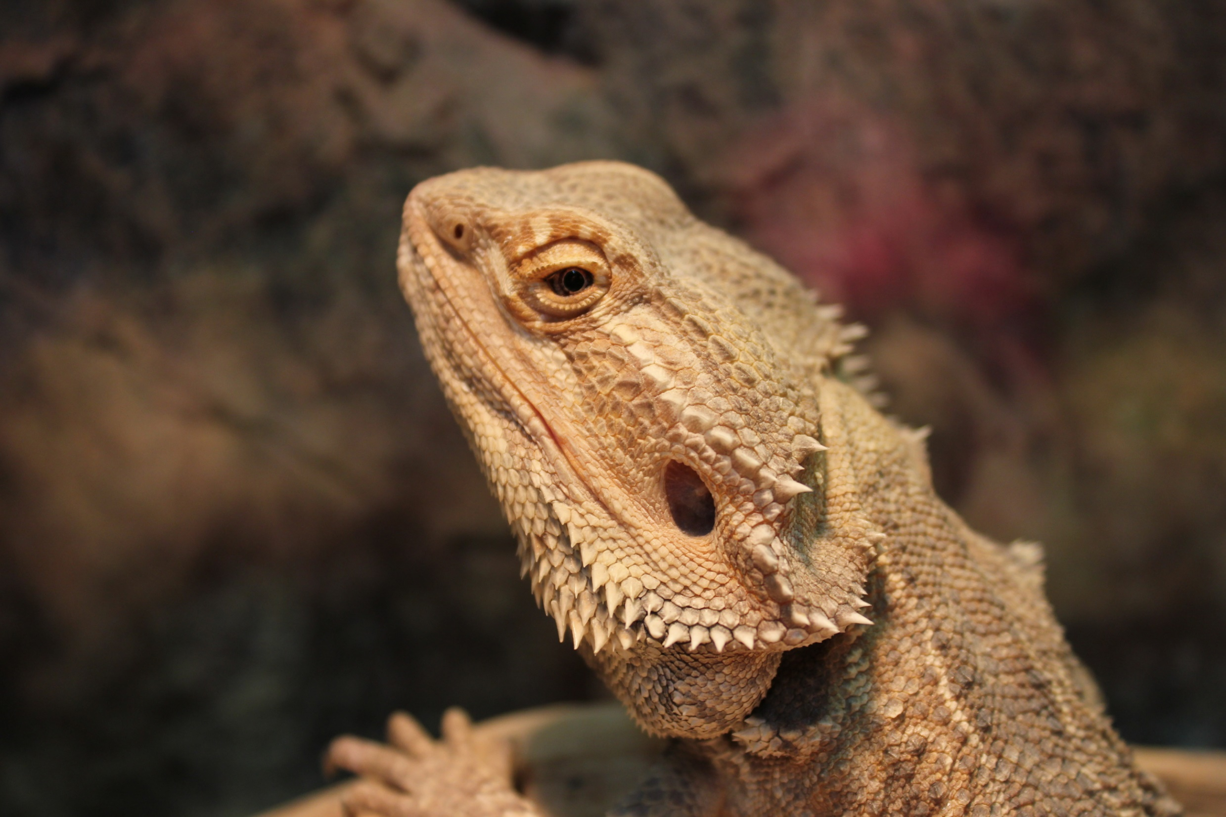
Australian parta-agama

Slide 5
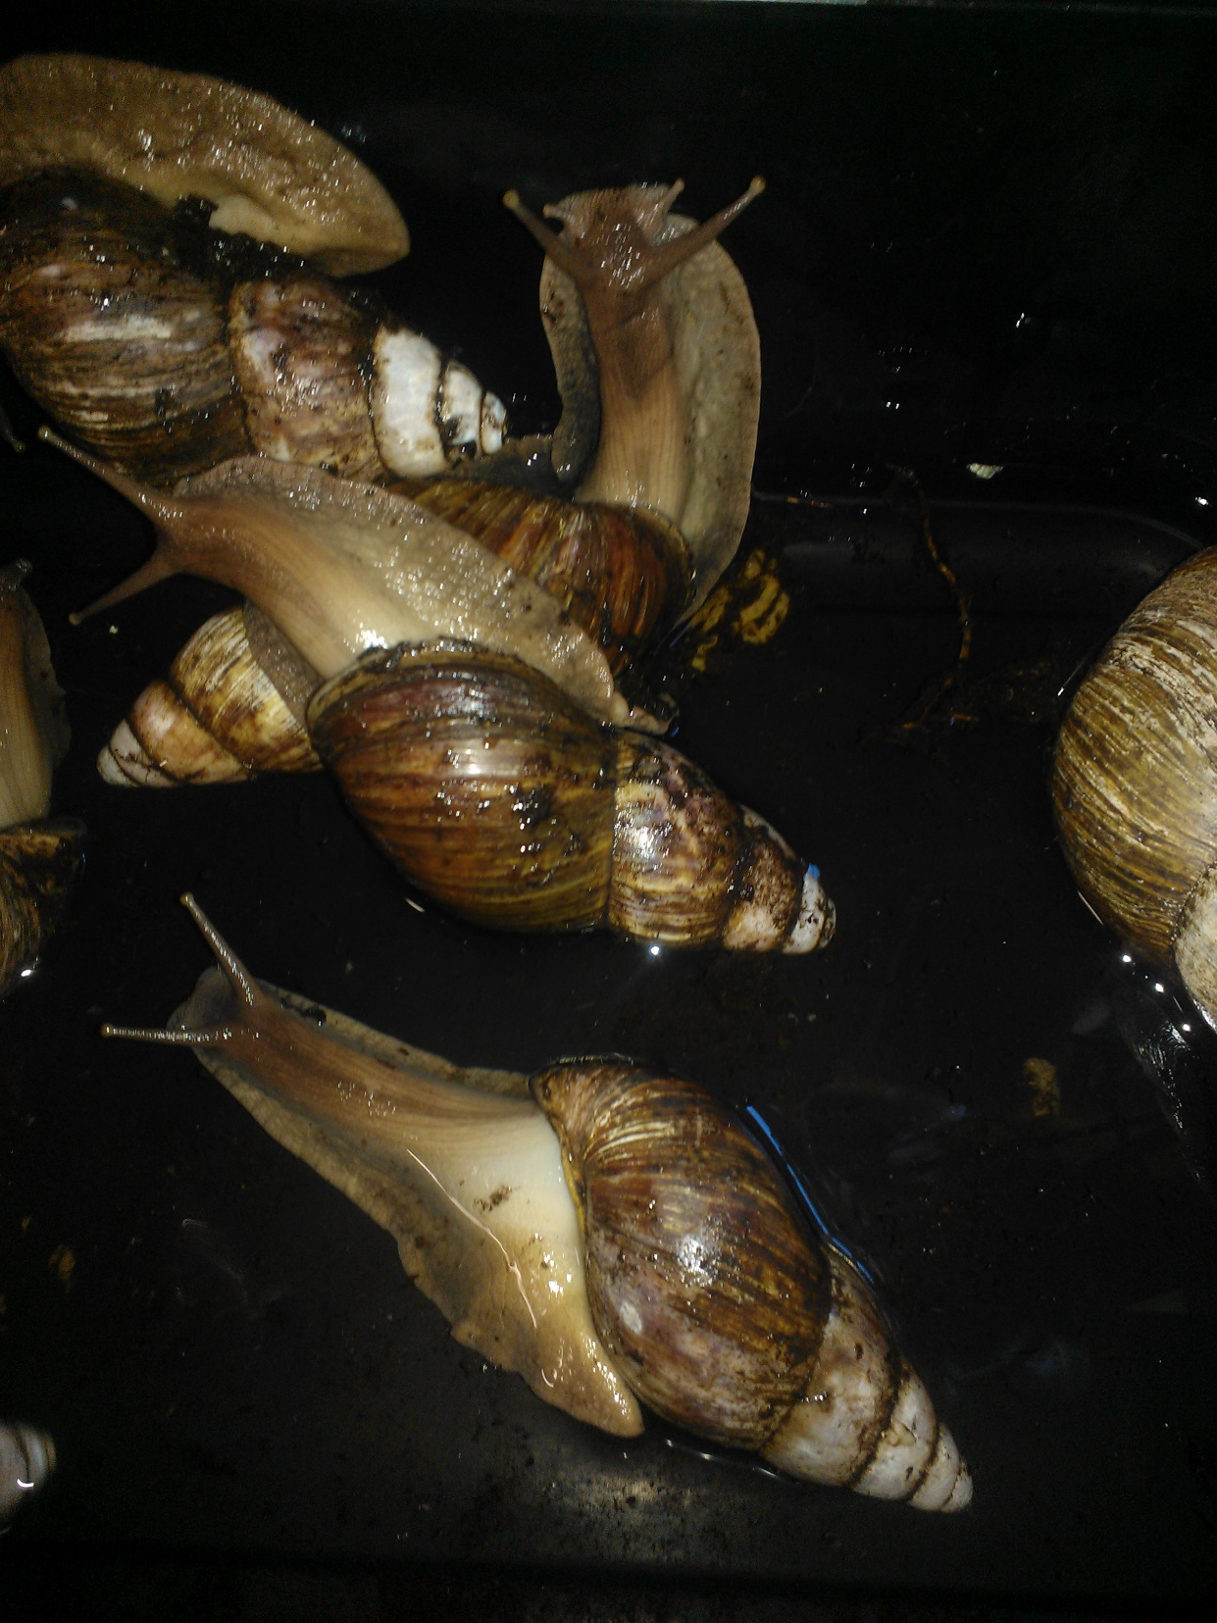
Akaattikotilo

Slide 6
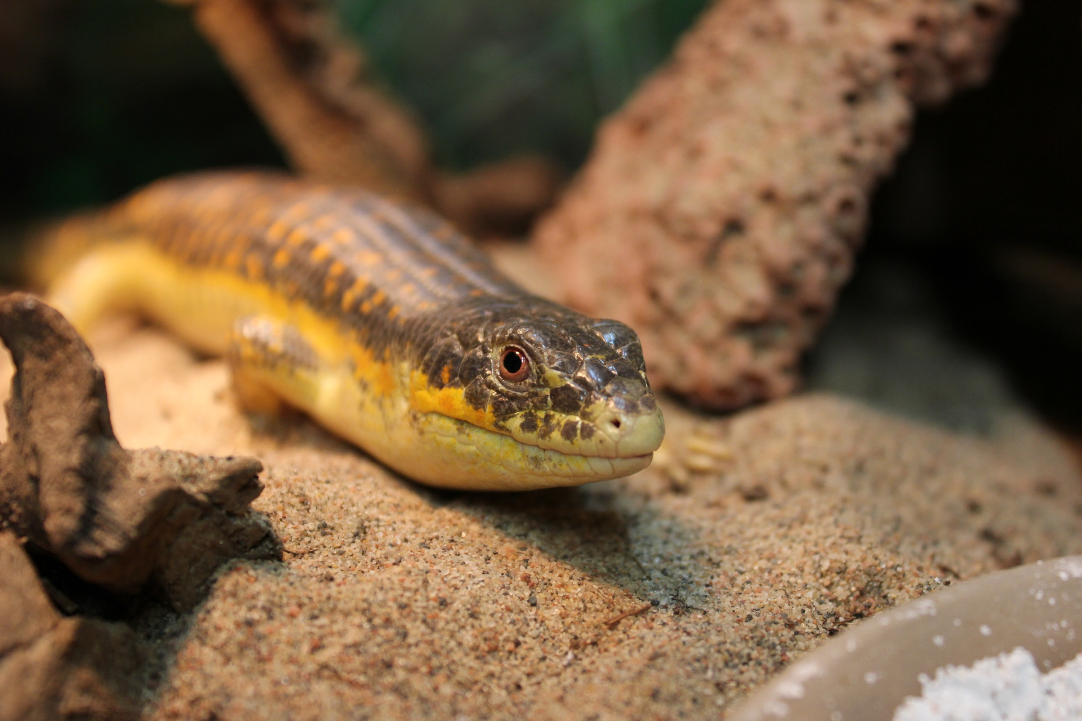
Berberinskinkki eli mandariiniskinkki

Slide 7
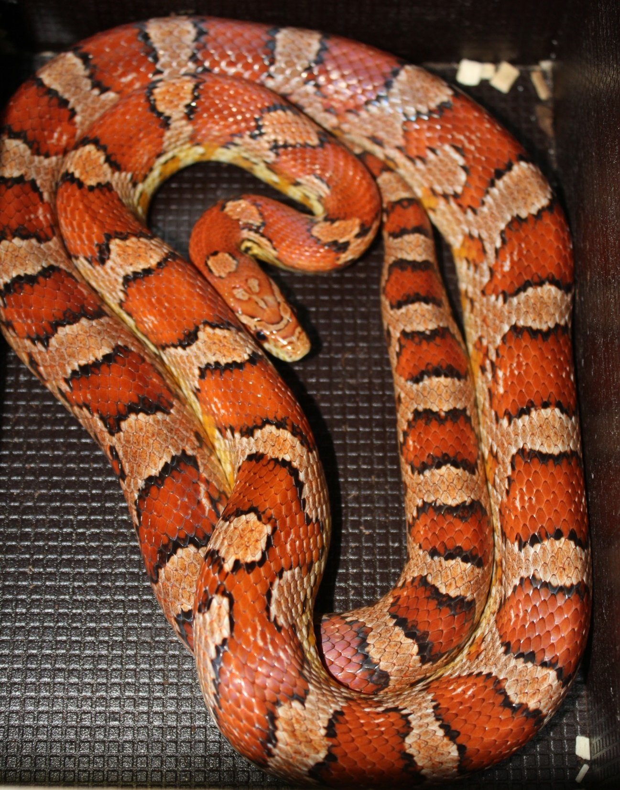
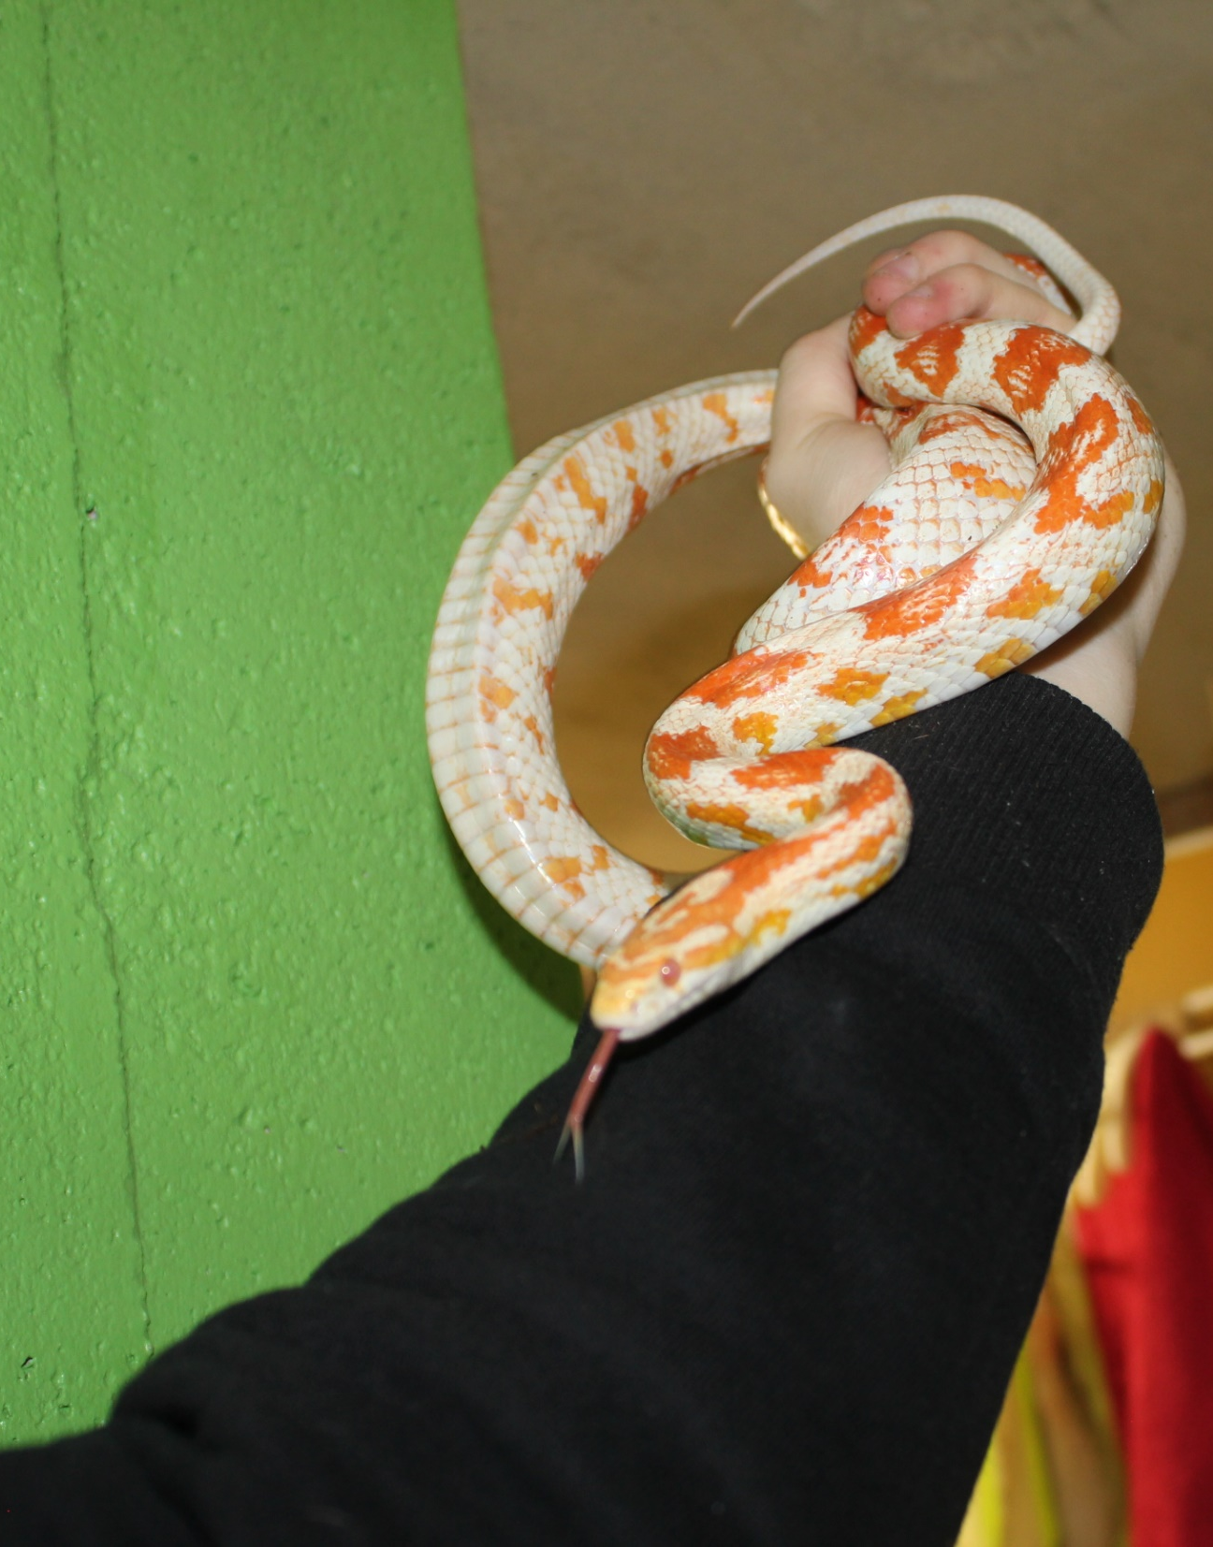
Viljakäärme

Slide 8
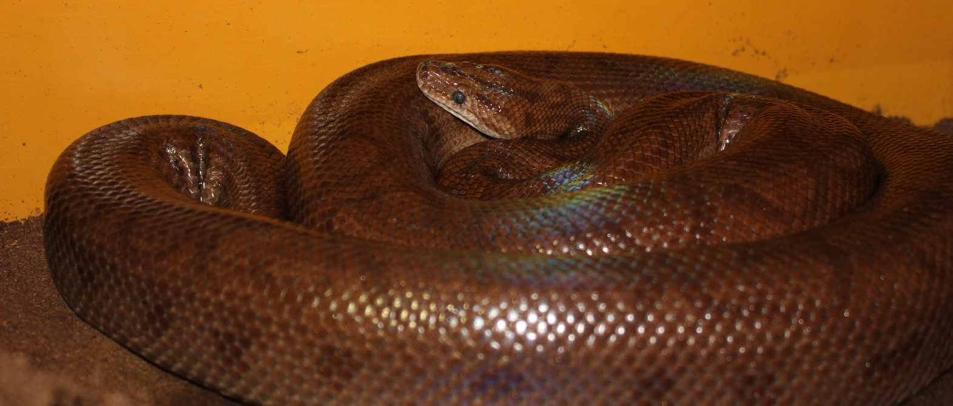
Kolumbian sateenkaariboa

Slide 9
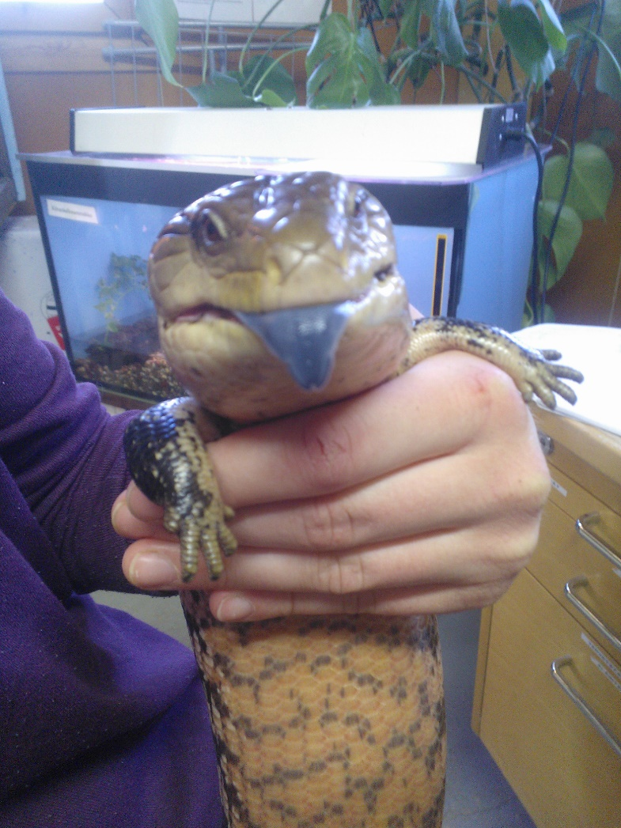
Irianyayan sinikieliskinkki

Slide 10
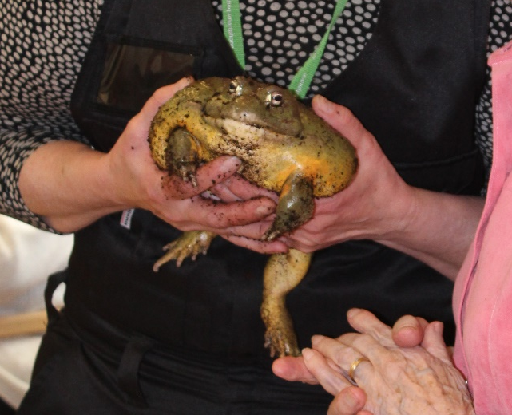
Tunnelisammakko

Slide 11
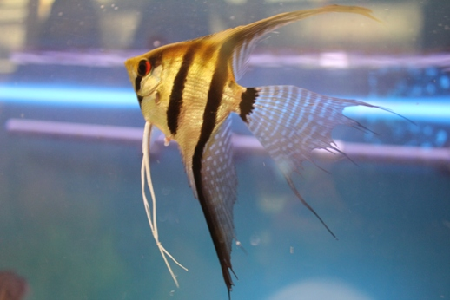
Lehtikala

Slide 12
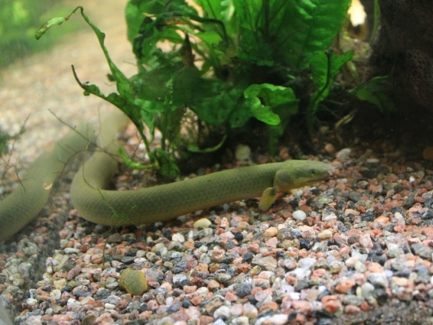
Käärmekala

Slide 13
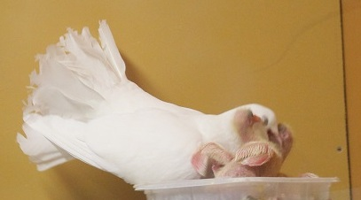
Riikinkukkokyyhky

Slide 14
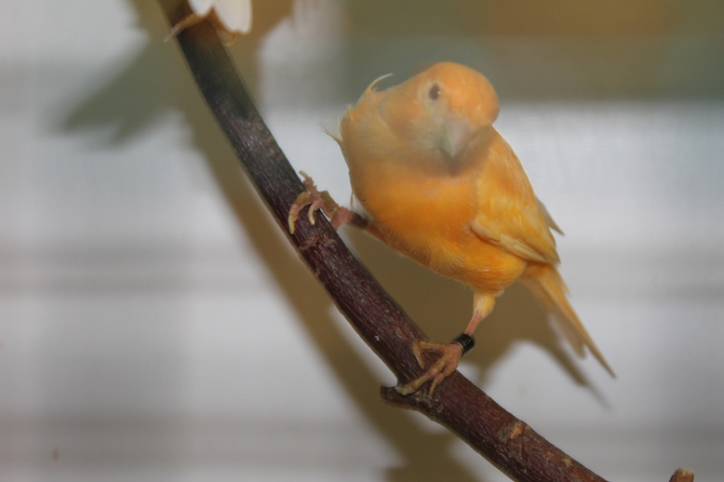
Kanarianhemppo

Slide 15
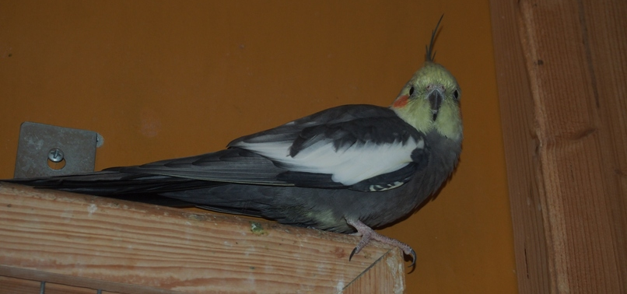
Neitokakadu

Slide 16
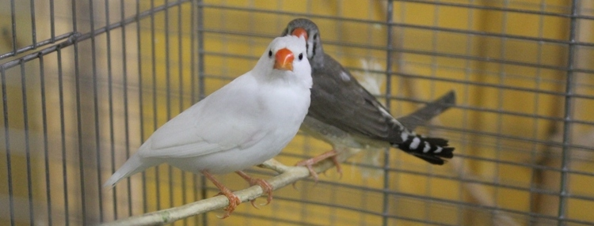
Seeprapeippo

